Slide 1
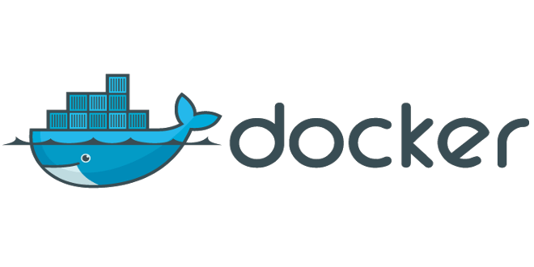

Slide 2
简介
Docker在2013年诞生，GO语言实现，C/S结构，是一个开源的应用容器引擎，类似于沙箱技术，让开发者可以打包他们的应用以及依赖包到一个可移植的容器中，然后发布到任何流行的Linux机器上，能够通过对应用的封装，分发，部署，运行提供一站式解决方案。 Docker provides an integrated technology suite that enables development and IT operations teams to build, ship, and run distributed applications anywhere,
Containers as a Service(Caas)

Slide 3
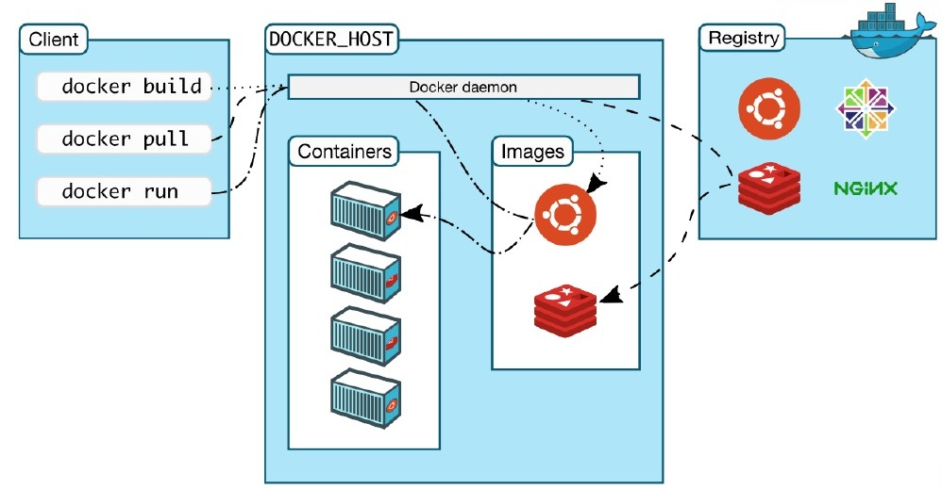
架构

Slide 4
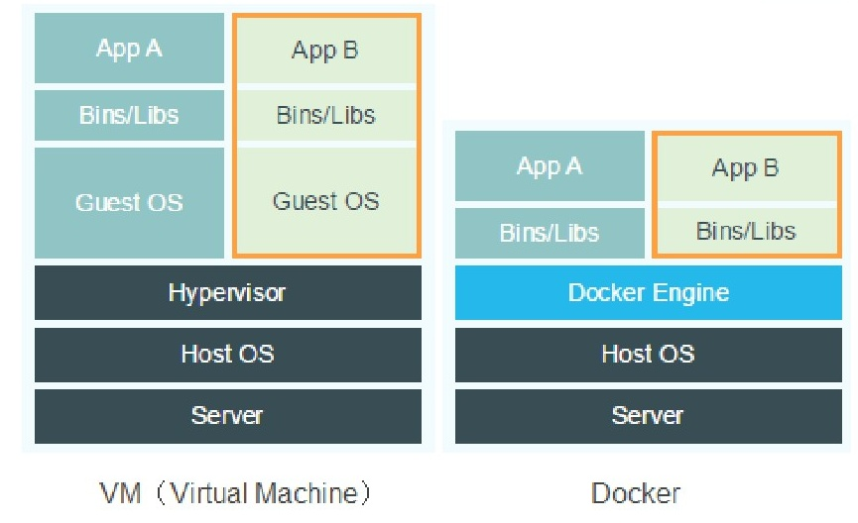
Container vs MV(1)

Slide 5
Container vs MV(2)
 | 容器技术 | 虚拟化技术
占用资源 | MB（镜像） | GB（模板）
启动速度 | 秒级 | 几分钟
运行形态 | 运行于内核上，共享内核 | hypervisor
并发性 | 几百 | 几千
性能损耗 | 低 | 高
环境 | 宿主机：Linux 64bit GuestOS: linux base | Windows/Linux/Unix...
资源隔离 | 进程级别 | 操作系统级别

Slide 6
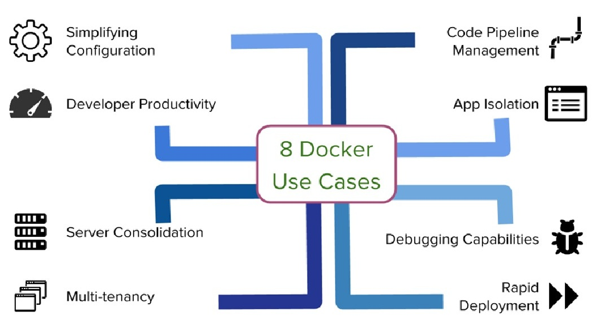
场景

Slide 7
场景
适用 低消耗 应用打包 多版本混合部署 改变研发，测试，运维人员的协作方式 Paas
不适用 GuestOS 要求非Linux 非面向应用的需求

Slide 8
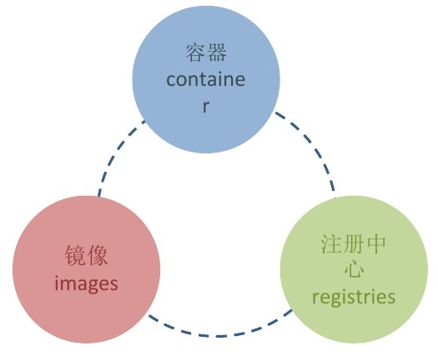
核心概念（1）
容器 是从镜像创建的应用运行实例，可以将其启动，开始，停止，删除，类似于虚拟机
镜像 创建Docker容器的基础，包含了文件系统，类似于生成虚拟机用的模板
注册中心 集中存放镜像文件的场所，类似于映像库或二级存储

Slide 9
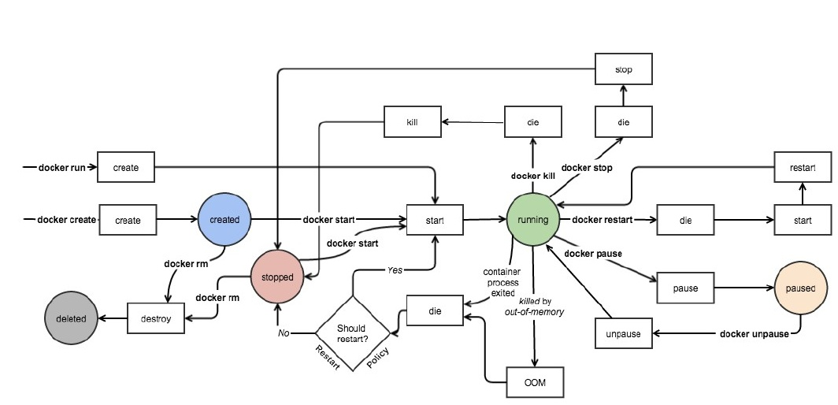
核心概念（2）

Slide 10
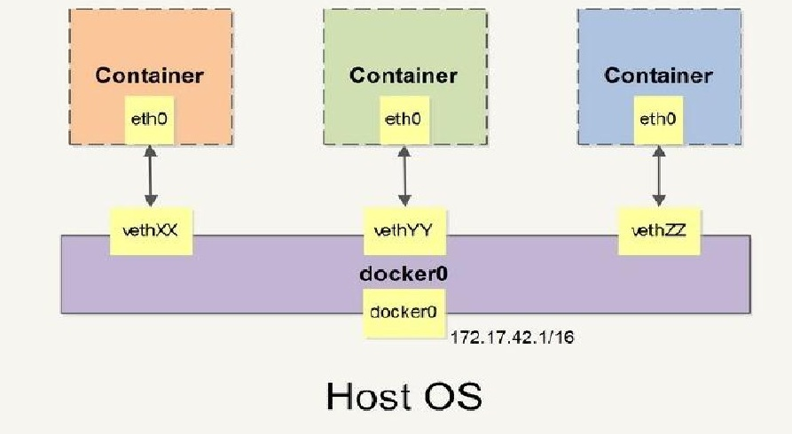
网桥模式
安装docker默认会创建一个名为docker0的虚拟网桥 启动容器时会创建一对“veth pair”借口， 一端在容器内，一端挂载到网桥

Slide 11
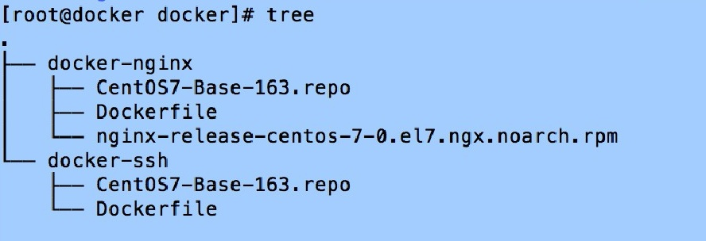
Dockerfile
创建镜像 docker build -t centos -ssh:ssh 启动容器 docker run --name ssh -d -P centos-ssh:ssh

Slide 12
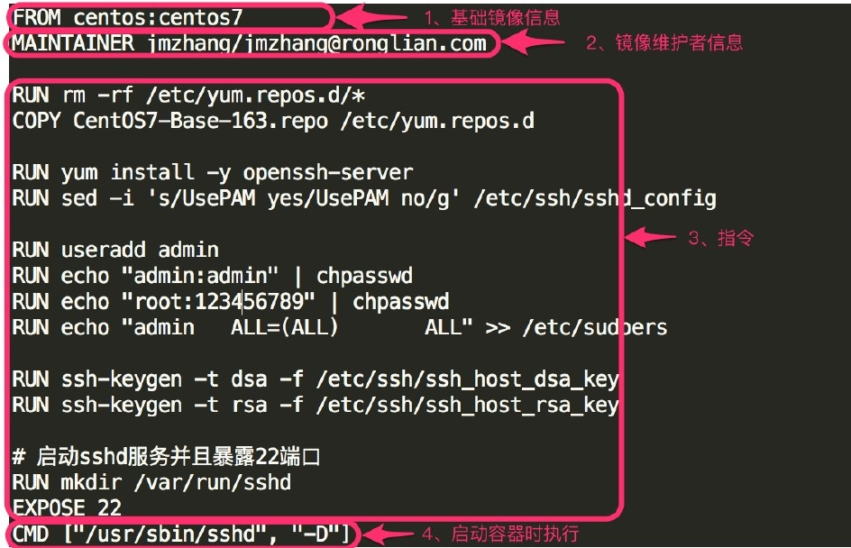
Dockerfile

Slide 13
开发, 测试和发布中应用docker

Slide 14
周边关系
CoreOS Rocket
Apach Mesos
Caas
Docker
Rancher
Kubernetes k8s
...

